Slide 1
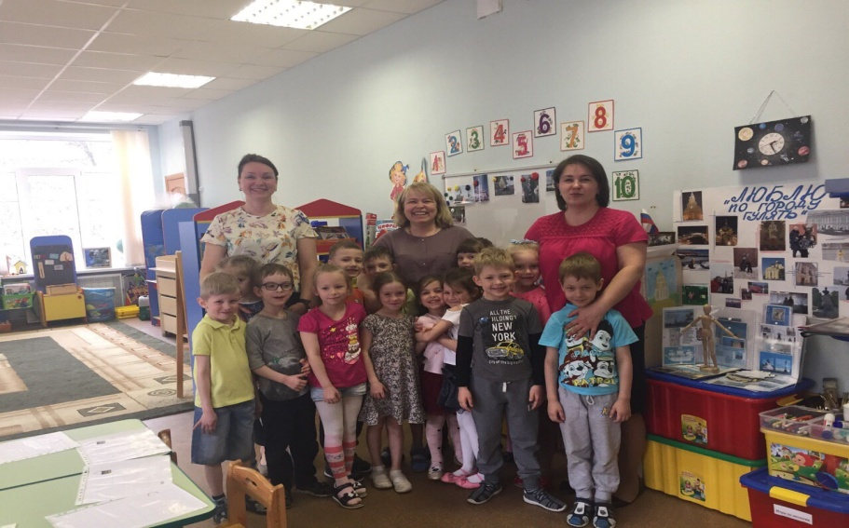
Мой любимый город
ГБДОУ детский сад №32 г. Санкт- Петербург. Воспитатель: Соловьева Светлана Викторовна

Slide 2
Цель: Развивать у детей интерес и любовь к родному городу.
Задачи:
1.Вызвать познавательный интерес к истории родного города;
2.Расширять и закреплять понятие об архитектуре Санкт-Петербурга;
3.Знакомство с символами Родного города (Флаг, Герб, Гимн)
4.Формировать пространственную ориентировку на листе бумаге;
5.Развитие фонематических функций на материале архитектурных достопримечательностях города.
6.Развивать все компоненты устной речи в различных видах деятельности;

Slide 3
Образовательная область: Познавательное развитие. Интеграция с образовательными областями: речевое развитие, социально-коммуникативное развитие, художественно-эстетическое развитие. Технологии: -Технология информационно-коммуникативные технологии -Технология интегрированного занятия -Моделирование Предварительная работа: 1.Чтение художественной литературы 2.Рассматривание книг, открыток и фотографий с видами нашего города 3.Игры с дидактическим материалом 4.Выставки детских рисунков 5.Изготовление моделей-символов (Визитная карточка города) 6.Оформление альбома «Азбука города» 7.Изготовление «Летбука» Используемая литература 1. «Чудесный город» Л.К.Ермолаева, И.М.Лебедева СПб 1996г 2. «Система работы по ознакомлению старших дошкольников с историей и культурой Санкт-Петербурга». Т.Ю.Толкачева СПб Детство-Пресс 2012г 3. «Петербурговедение для малышей от 3 до 7 лет» Г.Т.Алифанова СПб «Паритет» 2005г

Slide 4
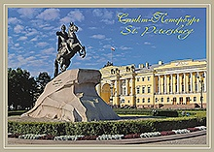
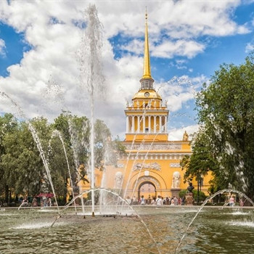
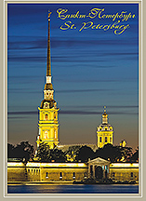
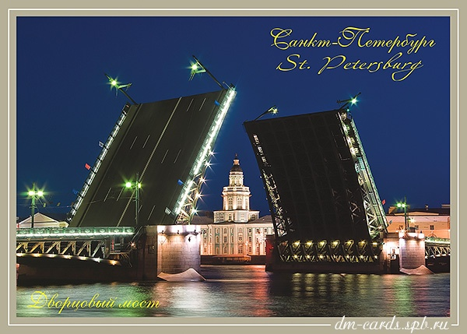
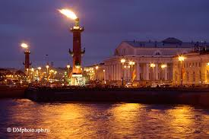
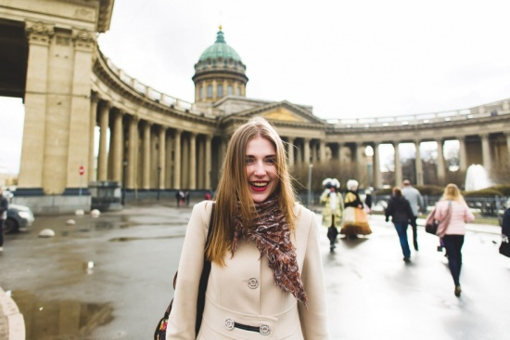
-Ребята, как называется город, в котором мы живем? (Санкт-Петербург) -Как называют жителей Санкт-Петербурга? (горожане, петербуржцы, горожанки, Петербурженки)

Slide 5
-Кто основал наш город? (Петр I) -А что является главными символами нашего города? (гимн, герб, флаг) -Что изображено на гербе? ( щит красного цвета с изображением на нем двух якорей морского и речного и скипетр с двуглавым орлом) --Флаг нашего города очень похож на герб (демонстрация иллюстрации) -Когда город Санкт-Петербург празднует День рождения? (27 мая 1703года, в этом году ему исполниться 315 лет)

Slide 6
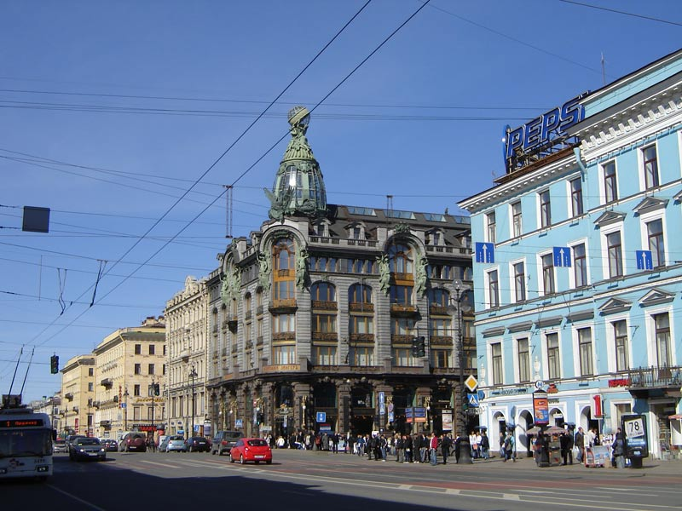
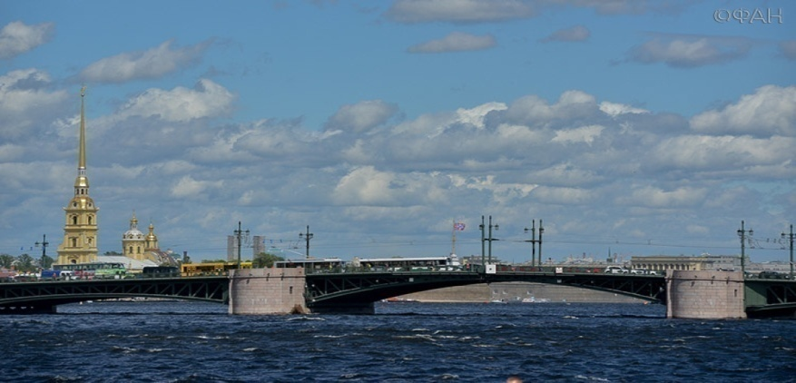
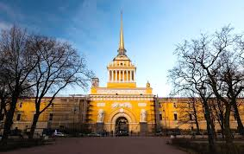
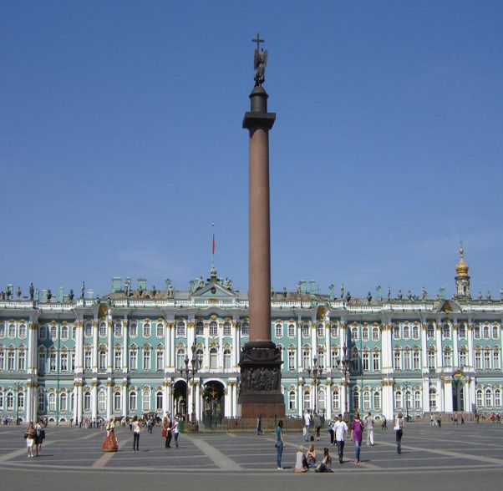
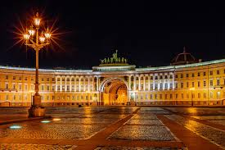
-Как называется главный проспект города? (Невский проспект) -На какой реке стоит город Санкт-Петербург? (Нева) -Какая площадь главная в городе? (Дворцовая) -А что, находиться на Дворцовой площади? (Зимний дворец и Александровская колонна) -Откуда берет начало Невский проспект? (от Адмиралтейства)

Slide 7
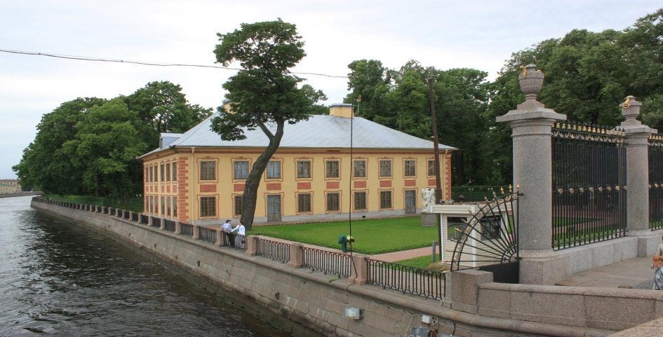
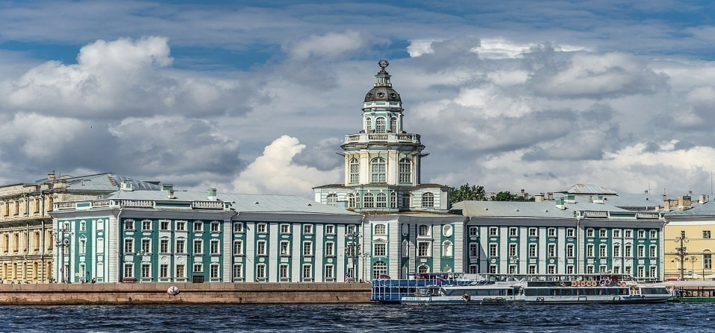
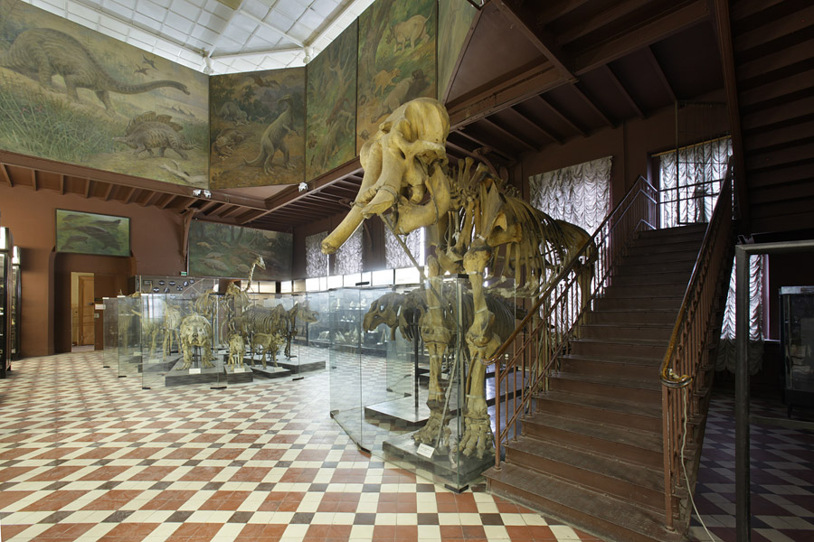
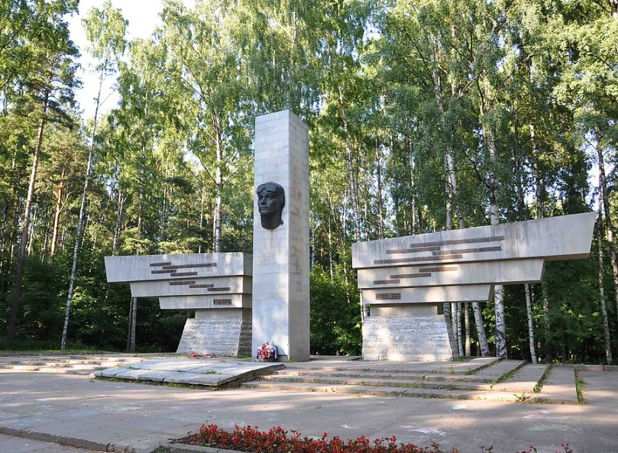
(Детям раздать карточки с моделями) -Рассмотрите свою модель-символ и расскажите, чем еще славиться наш город. Чего в нашем городе много, приведите примеры. (ответы детей) - Садов и парков (Летний сад, Сосновский парк) - Музеев (Русский музей, Зоологический музей, Кунсткамера, Музей кукол)

Slide 8
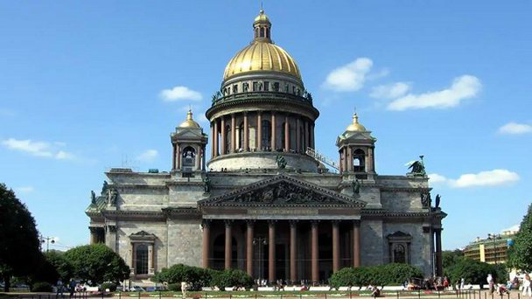
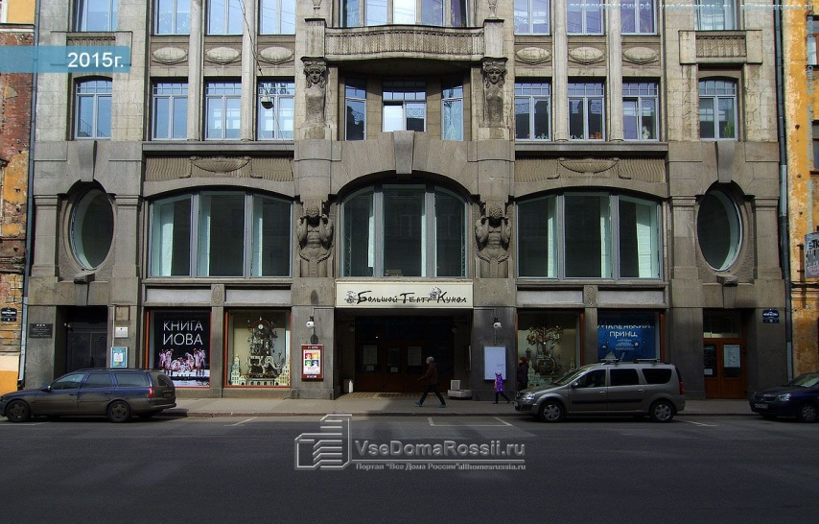
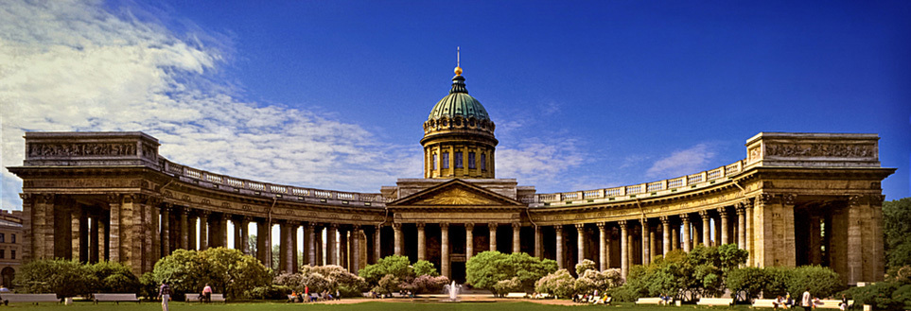
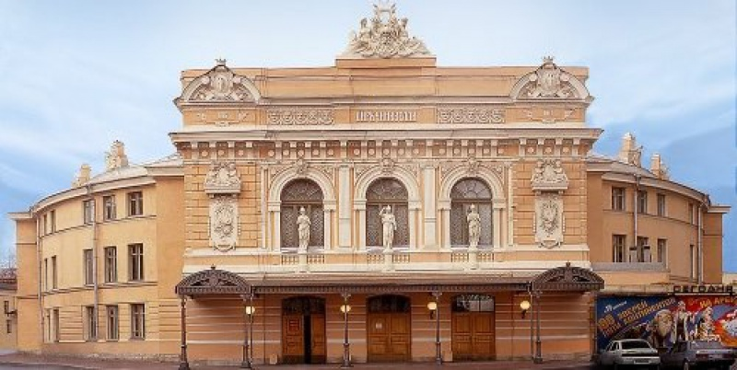
- Театров (Большой театр кукол, Петербуржский цирк, Театр Юных Зрителей) - Храмов, Соборов (Казанский Собор, Исаакиевский Собор, Петропавловский собор)

Slide 9
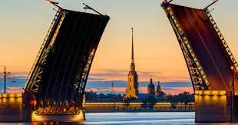
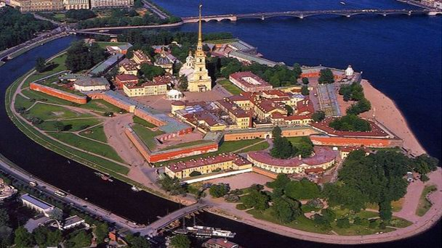
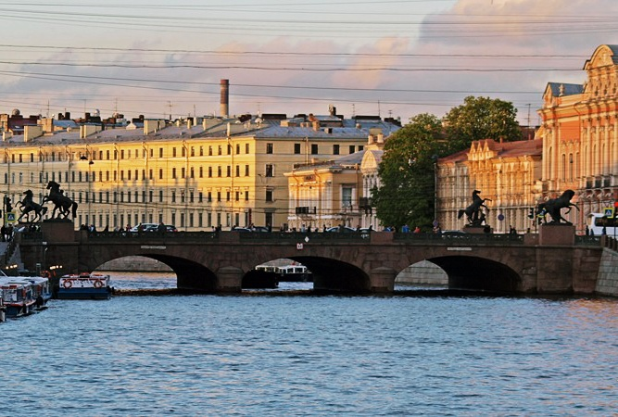
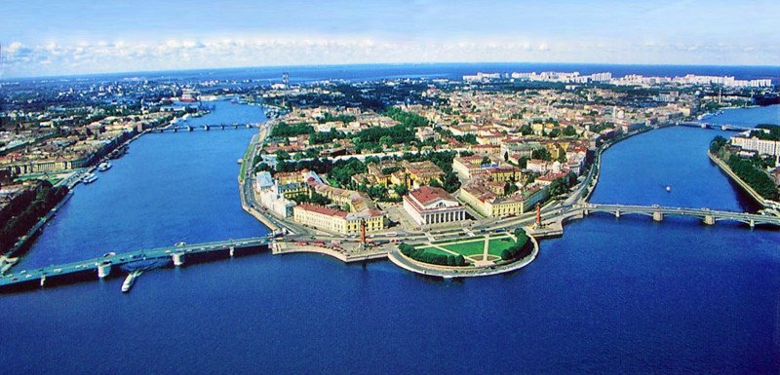
-Мостов (Дворцовый мост, Александра Невского, Аничков мост, Банковский мост) -Островов (Заячий остров, Каменный остров, Васильевский остров)

Slide 10
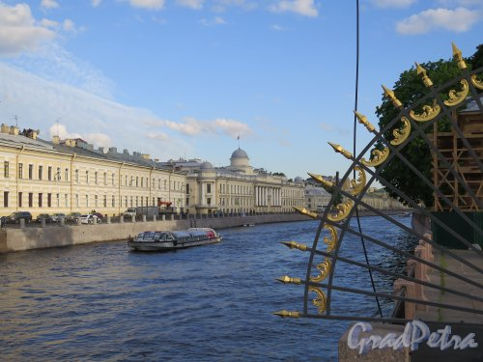
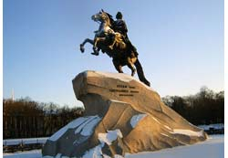
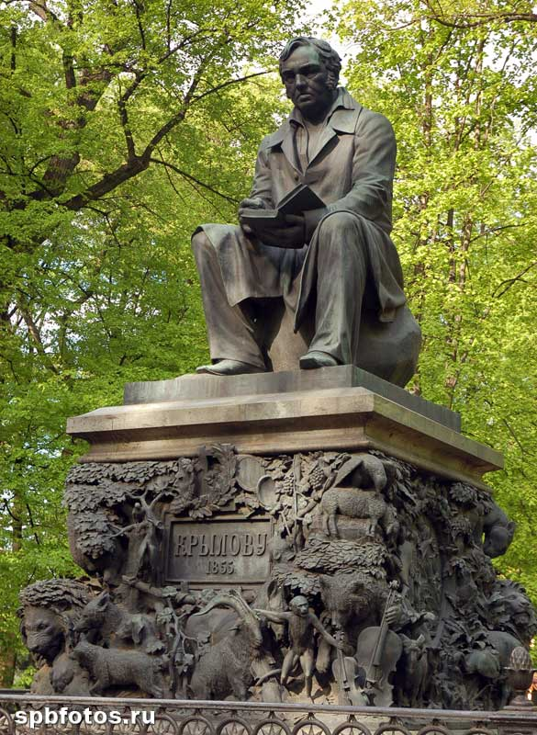
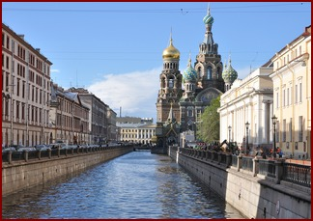
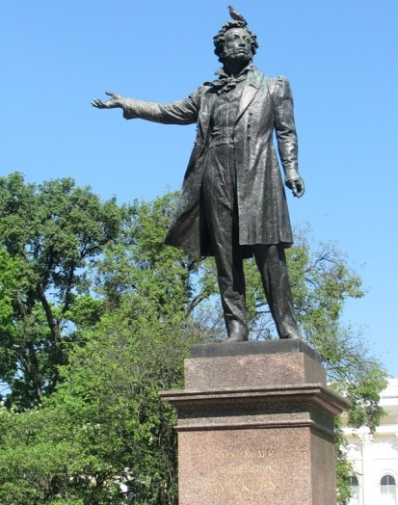
-Рек и каналов ( названия пяти рукавов Невы, р.Фонтанка, р.Мойка, р. Черная речка) -Памятников (Медный всадник, А.С.Пушкину, И.А.Крылову)

Slide 11
Гимнастика для глаз

Slide 12
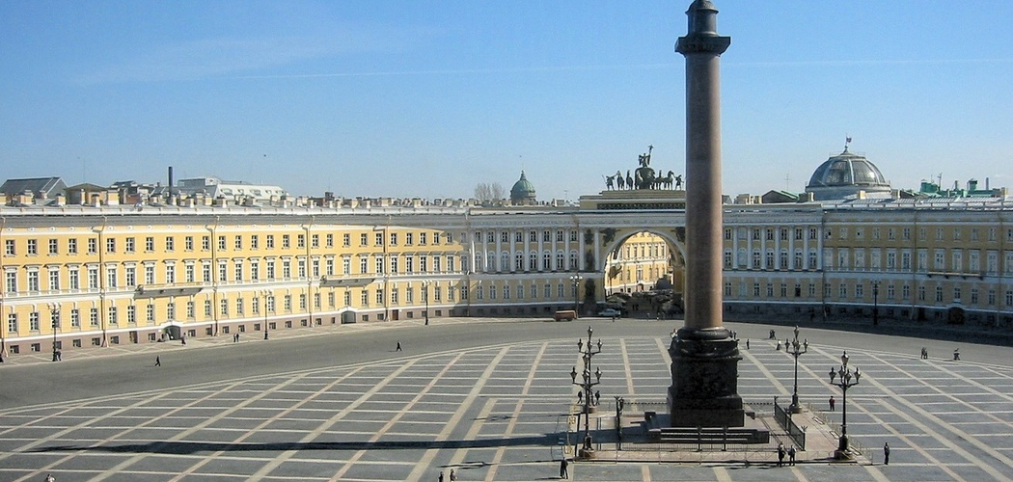
Загадки «Найди картинку» Площадь эта главная, площадь эта славная. Побывать на ней все рады: тут проводятся парады, проходят демонстранты, играют оркестранты. Бывают здесь гуляния. Хоть она и старая, но выглядит, как новая, Площадь наша главная по имени… (Дворцовая) Есть в Петербурге чудо- сад Украшен кружевом оград. Дворец в нём есть царя Петра и статуи, как божества. В тени аллей, возле оград, скажите, что это за сад (Летний сад)

Slide 13
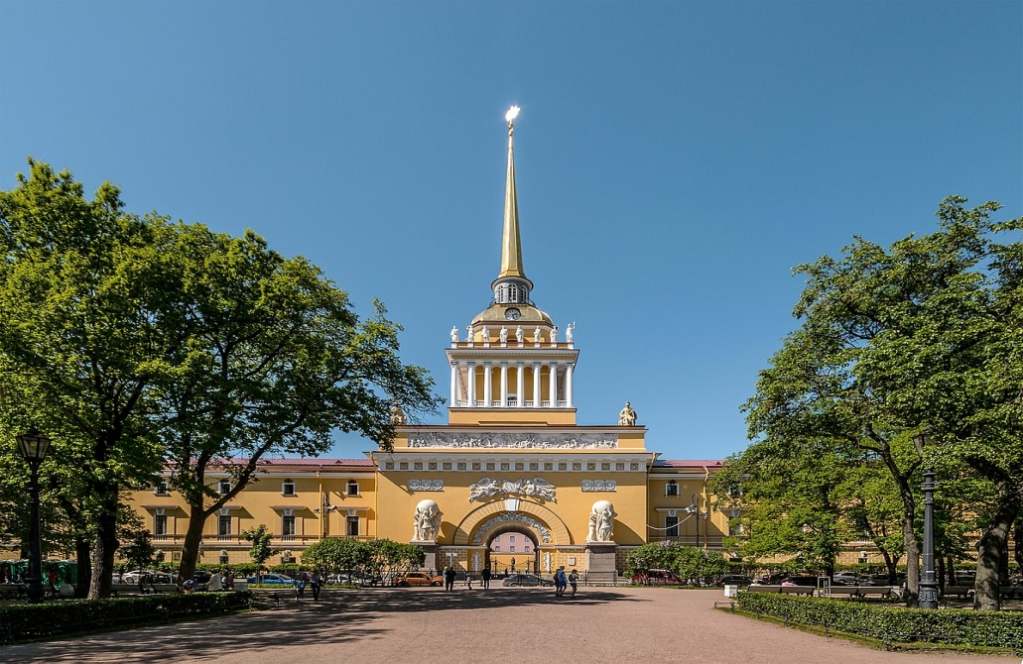
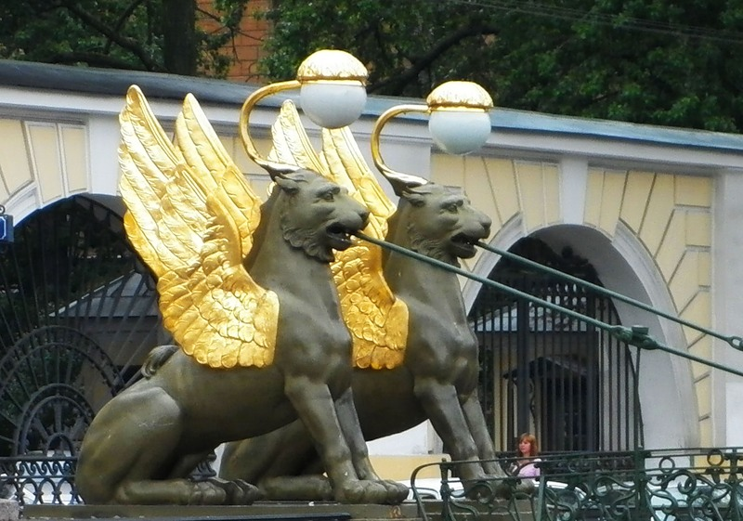
В начале Невского стоит. Прекрасно здание на вид. Колонны, статуи и шпиль, И только в вышине кораблик золотой горит. (Адмиралтейство) Каждый их боится. Полузвери – полуптицы. На мосту сидят цепном и объяты полусном. Эти грозные «персоны». Называются … (Грифоны)

Slide 14
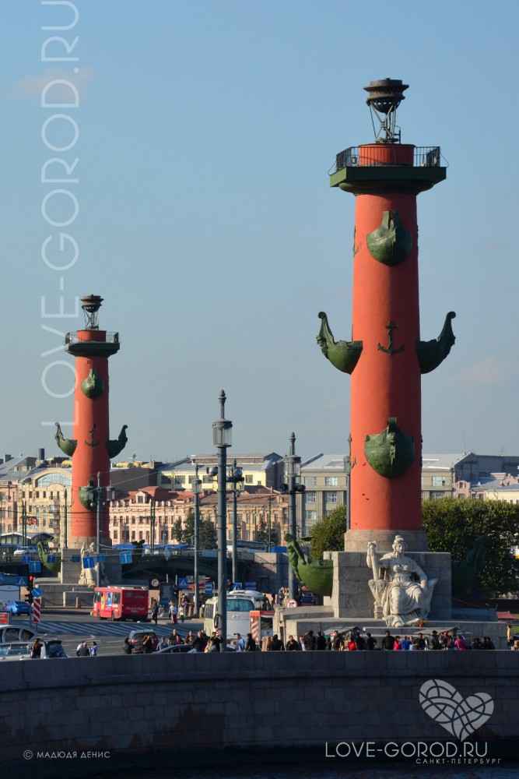
Жил давно в России царь, очень мудрый государь .Он на троне не сидел, делал за день по сто дел. Одержал побед не мало, мореходом был бывалым, он и плотник и кузнец, кто был царь тот удалец (Пётр 1) Огромные, красивые из камня созданы, колонны на Васильевском стоят .В туман и непогоду горят на них огни, дорогу освещая кораблям. (Ростральные колонны)

Slide 15
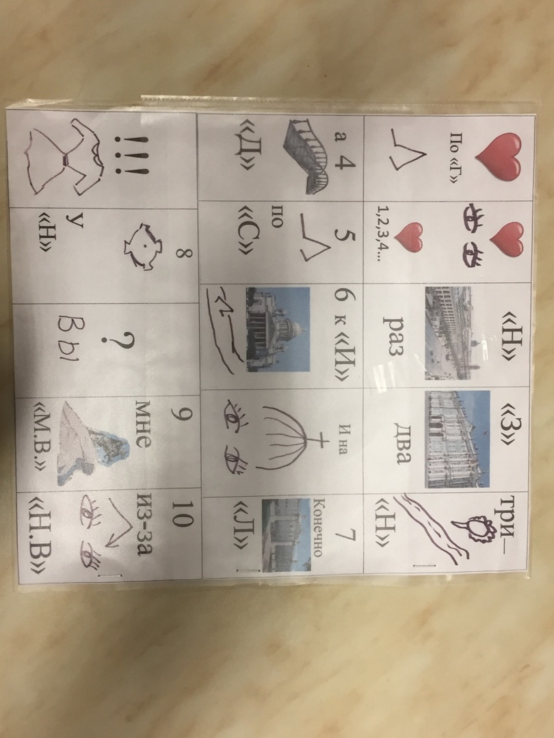
В конце игры детям предлагается по мнемотаблице прочитать стихотворение: Люблю по городу гулять, Люблю смотреть, люблю считать. Невский - раз, Зимний – два, Три – красавица Нева, А четыре – мост Дворцовый, Пять – гуляю по Садовой, Шесть – к Исаакию схожу и на купол погляжу. Семь – конечно Летний сад, как красив его наряд. Восемь – крепость у Невы, были там, наверно, вы. Девять – повстречался мне Медный всадник на коне. Десять – из-за поворота вижу Нарвские ворота.

